Slide 1
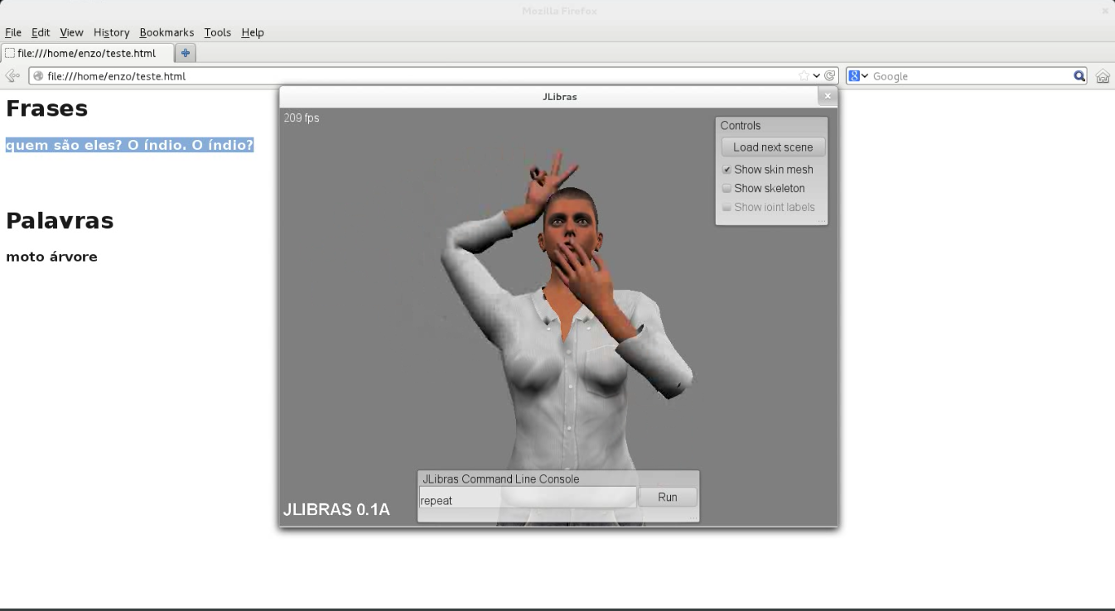
Separação de quadros chave utilizando abordagem evolutiva

Slide 2
Motivação
Avatar sinalizador de Libras
  Notação de descrição do sinal.
  Necessidade de interface complexa, e potencialmente pouco produtiva para produzir um sinal.
  Abordagem alternativa : Aquisição do “vocabulário” por meio de um equipamento de captura de movimento.

Slide 3
Objetivo
Obter os n quadros-chave que melhor representam a variação de um movimento em uma determinada sequência de captura.

Slide 4
Ferramentas Utilizadas
Software de modelagem 3D Blender
- Parse dos dados de captura e visualização.
Linguagem Python
- Codificação do algorítimo.
Octave
- Gráficos

Slide 5
Representação
Total de quadros
1 | 2 | 3 | 4 | 5 | 6 | 7 | 8 | 9 | 10 | 11 | 12 | 13 | 14 | 15 | 16 | 17 | 18 | 19 | 20
Solução final
1 | 4 | 8 | 14 | 17 | 20
Indivíduo alvo da otimização
Um indivíduo é representado por um vetor de N − 2 posições contendo valores inteiros, em ordem crescente, contidos no intervalo [2, Q−1], sendo N o número de quadros-chave desejados e Q a quantidade total de quadros da captura de movimento.

Slide 6
Avaliação do fitness
1 | 2 | 3 | 4 | 5 | 6 | 7 | 8 | 9 | 10 | 11 | 12 | 13 | 14 | 15 | 16 | 17 | 18 | 19 | 20
║ | ║ | ║ | ║ | ║ | ║ | ║ | ║ | ║ | ║ | ║ | ║ | ║ | ║ | ║ | ║ | ║ | ║ | ║ | ║
1 | 2 | 3 | 4 | 5 | 6 | 7 | 8 | 9 | 10 | 11 | 12 | 13 | 14 | 15 | 16 | 17 | 18 | 19 | 20
V1 | V2 | V3 | V4 | V5 | V6 | V7 | V8 | V9 | V10 | V11 | V12 | V13 | V14 | V15 | V16 | V17 | V18 | V19 | V20
Diferença total entre
valores originais e calculados
=
Para determinar o fitness de uma solução são comparados, para cada quadro, os valores dos marcadores rastreados aos valores obtidos pela interpolação dos quadros-chave. Quanto menor for a diferença entre os valores comparados, maior será o fitness.

Slide 7
Função de fitness
Sendo
Q: Quantidade total de quadros
M: Quantidade de marcadores rastreados
Vºi,j: Valor original do marcador j rastreado no quadro i
V^{c}i,j: Valor calculado por interpolação do marcador j para o quadro i

Slide 8
Operadores Genéticos
Recombinação: Crossover de 1 ponto
Mutação: Mutação Pontual
Seleção: Torneio

Slide 9
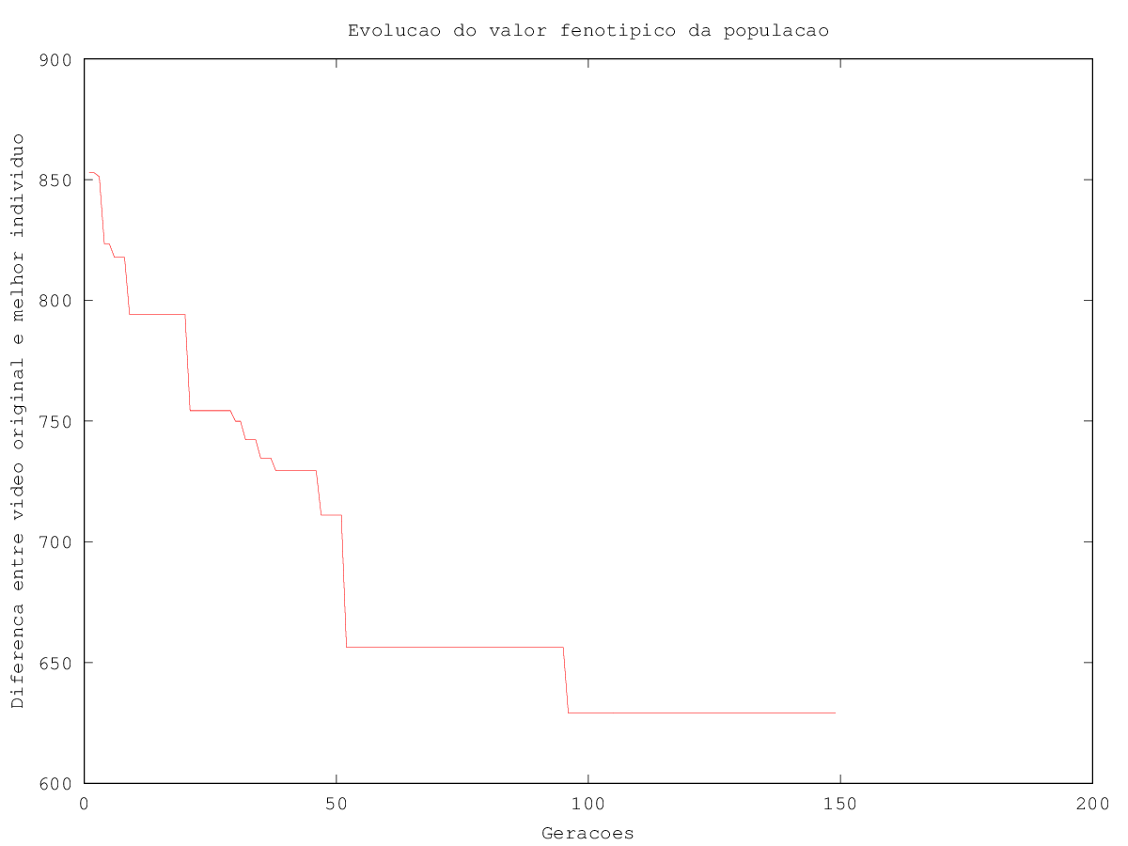

Slide 10
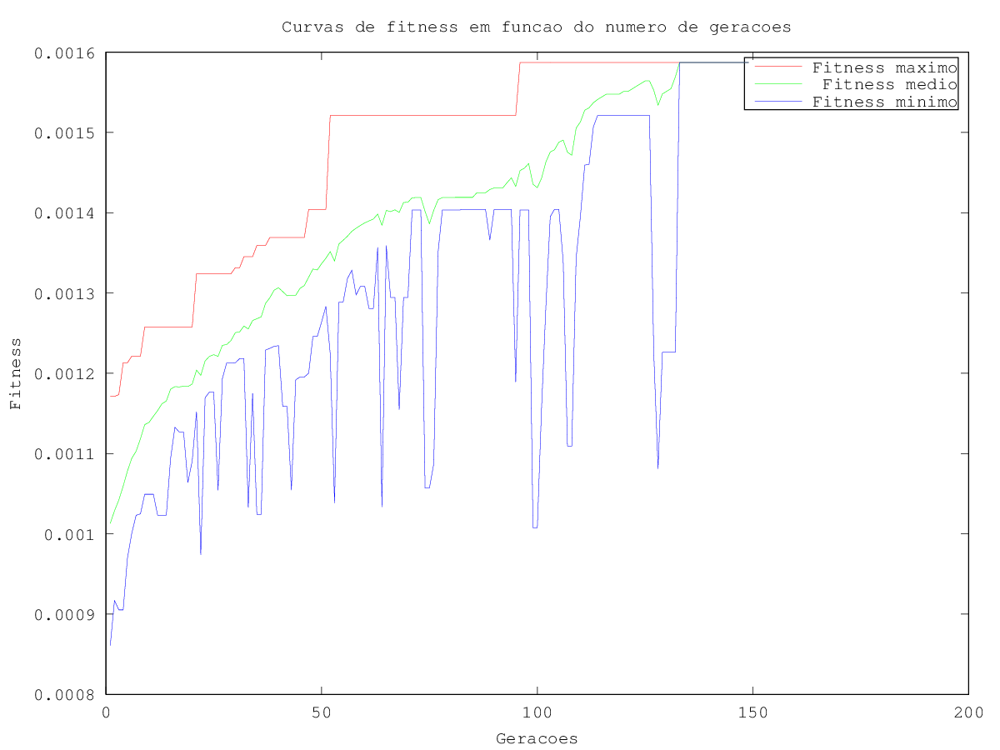

Slide 11
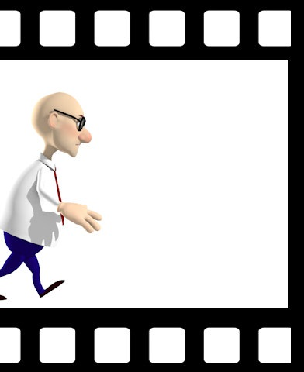
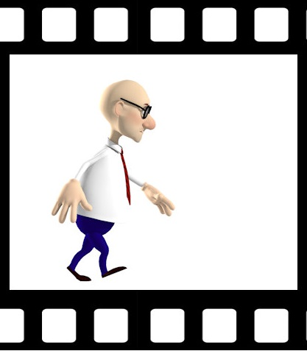
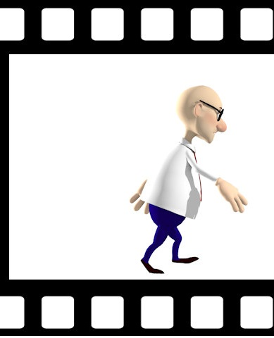

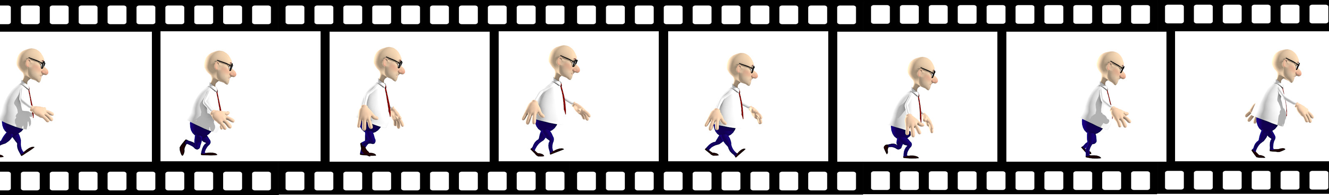

Limitação da Aplicação
Necessidade de especificar o valor de N
  Ajuste da quantidade de quadros-chaves;
  Tamanho da captura de movimento resultante;

Slide 12



Limitação da Aplicação
Solução
  Otimização Multiobjetivo

Slide 13
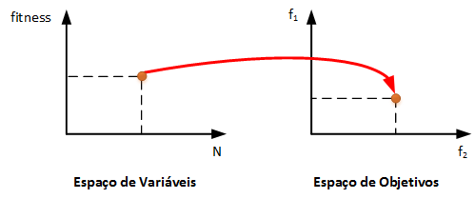
Otimização Multiobjetivo
Dois espaços de busca

Slide 14
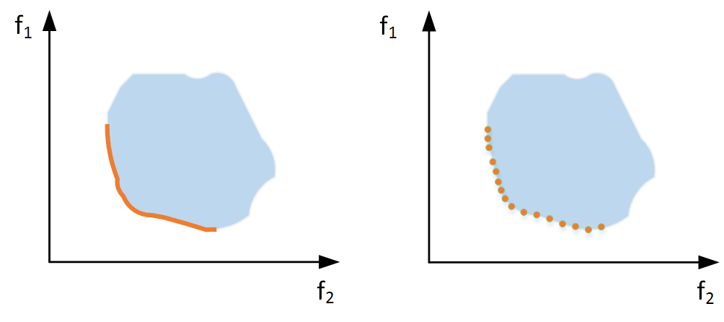
Otimização Multiobjetivo
soluções compõem a fronteira de Pareto
melhores compromissos entre:
  valor de N;
  qualidade da captura de movimento gerado a partir dos N quadros

Slide 15

Otimização Multiobjetivo
soluções compõem a fronteira de Pareto
melhores compromissos entre:
  valor de N;
  qualidade da captura de movimento gerado a partir dos N quadros

Slide 16
Abordagem por penalização do fitness
Abordagem trivial;
Propicia a manipulação de uma população com indivíduos com diferentes tamanhos;
O valor de avaliação de cada indivíduo é decrementado em proporção ao número de quadros-chaves que ele possui

Slide 17
Considerações sobre Otimização Multiobjetivo
É interessante manter a diversidade da população
  encontrar múltiplos pontos na fronteira de Pareto;
  explorar regiões mais promissoras do espaço de busca;
Introduzir indivduos com diferentes valores de N periodicamente na populacão
  tenta cobrir o maior número de possíveis soluções
  garantir que evolução não ocorra apenas sobre os valores de N dos indivduos usados na população inicial.

Slide 18
Conclusões
O presente trabalho propôs uma abordagem baseada em computação evolutiva para o problema de extração automática de quadros-chave em uma sequência de captura de movimento
Análises quantitativas e qualitativas encontrar quadros significativos o suficiente para reconstruir o vídeo original com uma diferença considerada aceitável
  N igual 30% produz soluções promissoras;

Slide 19
Perspectivas Futuras
Testes adicionais podem ser realizados para comparar o resultado obtido pelo algoritmo proposto
  demais técnicas existentes;
  observador humano;
Implementadas técnicas adicionais
  controle da diversidade;
  mecanismos específicos de busca local
Tornar a aplicação uma otimização multiobjetivo

